Slide 1
第三章 嵌入式硬件基础

Slide 2
https://github.com/VulnTotal-Team/IoT-vulhub

Slide 3
如人的大脑，决定了硬件的操作模式。通过良好的操作系统以及应用程序，把硬件功能发挥到极至。
嵌入式系统软件部分
如人的手、脚、神经等部位，决定了嵌入式系统的先天功能。如运算能力和I/O接口等。
嵌入式系统硬件部分

Slide 4
提纲
 嵌入式系统组成原理
 嵌入式最小系统
 嵌入式系统扩展

Slide 5
2.1 嵌入式系统组成原理
计算机系统的一般运行原理
嵌入式系统与通用计算机硬件组成的异同
嵌入式系统硬件结构

Slide 6
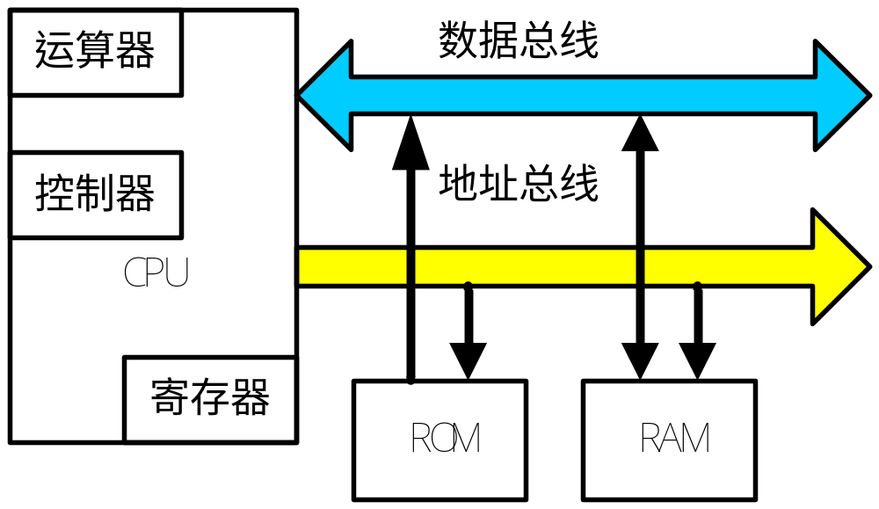
2.1.1 计算机系统的一般运行原理

Slide 7
2.1.1 计算机系统的一般运行原理
控制器的功能是控制处理器，如取指令、译码、执行指令、读写内存等；
运算器主要是在处理器的内部完成运算（算术运算、位运算）操作，一般只和寄存器打交道；
寄存器为处理器提供内部的临时存储空间，它是处理器和内存的媒介。

Slide 8
2.1.1 计算机系统的一般运行原理
CPU对内存的两种基本操作：
取指令
读写内存

Slide 9
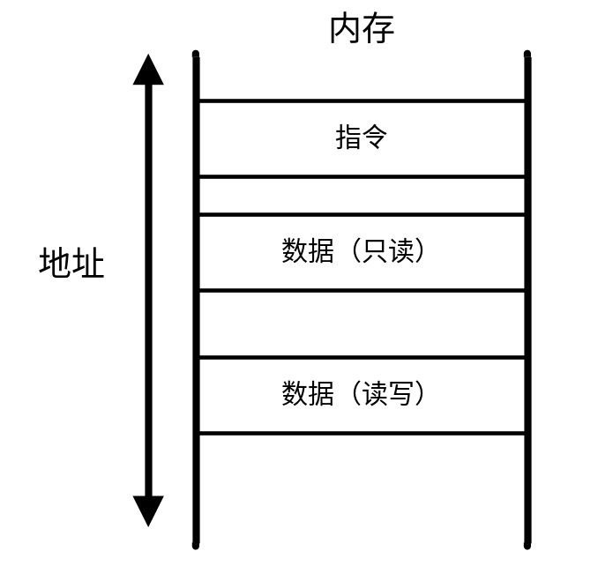
2.1.1 计算机系统的一般运行原理
指令和数据的概念，只有处理器才会去做区分。对于内存而言，并不会区分指令还是数据，只是在相应的位置（也就是内存的地址）放入的二进制的代码。

Slide 10
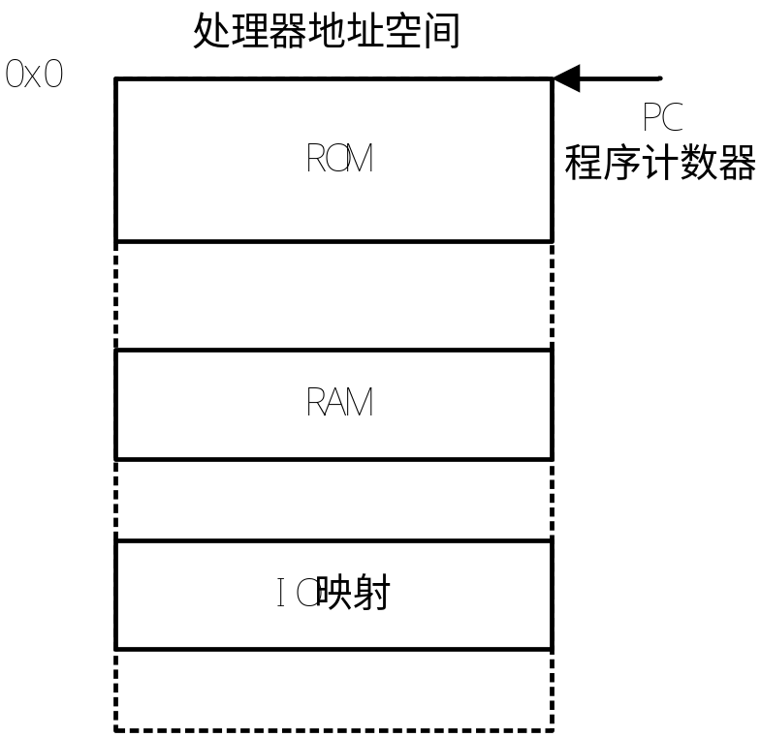
2.1.1 计算机系统的一般运行原理
程序计数器在系统复位后，指向的内容是内存的某一个点区域，处理器从该处的内存依次取出指令，然后译码、执行。处理器在执行完一条指令之后，将自动将程序计数器寄存器的内容增加一个单位，然后根据其地址自动执行下一条指令。
指令操作一般包括：
读写内存（处理器操作内存）
处理寄存器中的数据（处理器不操作内存）
跳转到某个位置执行指令（给PC赋值）
上述操作的组合

Slide 11
2.1.1 计算机系统的一般运行原理
处理器将所有的内存映射到自己的地址空间中。对于实际内存（RAM和ROM等）的映射比较简单，即为根据地址总线和片选信号为一定大小的内存分配一个固定的地址区域，在操作的时候使用区域地址+内存内部地址来操作内存的每一个位置。

Slide 12
各种体系结构处理器的差别
处理器每次执行的指令的长度（1、2、4或者8字节）；
处理器指令可以完成的功能；
处理器执行一条指令所占用的时间单位；
指令系统是RISC还是CISC；
处理器可访问的地址空间大小；
处理器IO端口使用单独的空间，还是使用内存的地址空间（x86处理器一般为前者）；
处理器是否具有流水线等。

Slide 13
小结
计算机系统由处理器、内存、总线等主要部件组成。
处理器对内存的基本操作包括读取指令和读写数据。
指令操作的基本操作包括读写内存，处理寄存器中的数据，跳转到某个位置执行指令。
处理器所能访问的地址空间包括：只读存储器、随机存储器、IO端口、处理器特殊功能寄存器的地址映射。

Slide 14
2.1.2嵌入式系统与通用计算机硬件组成的异同
嵌入式系统本质上是计算机系统，但是具有以下的特点：
通用计算机系统，普遍基于X86架构。内部差别很小。一个系统的程序可以不加修改的运行于其他系统。
嵌入式系统硬件差别大。首先，同样一个功能，可以用不同方式实现，不同CPU+不同外围芯片。其次，同一个芯片，外围电路也没有固定设计标准。
再次，嵌入式处理器架构不同，X86、Power PC、68k、Coldfire、MIPS、等。
嵌入式系统的非标准化使得嵌入式的硬件工程师有了更大的发挥空间，同时也要求嵌入式工程师需要拥有较高的专业素质。
集成度高
非标准化
接口非常复杂
嵌入式系统中一块嵌入式处理器可能集成了CPU、内存、显示、定时器等诸多的功能。例如，简单的单片机系统中可能只有一个集成很多外设的处理器，然后附加简单的电源即可实现系统的功能。
通用PC：串口、并口、USB、网口。
嵌入式：IIC，SPI，蓝牙、红外、CAN等，即使接口相同，实现方案形式多样。
嵌入式系统的设计者只有具备了广泛的知识，才能选择出最合适的硬件，设计出性价比最高的系统。

Slide 15
2.1.3 嵌入式系统的硬件结构
注意！在嵌入式系统中，对于处理器没有集成、但是系统需要的部件，也可以通过外部扩展的方式实现。但是本着嵌入式系统设计中性价比最高的原则，应该首先选择最适用（即内部功能模块最满足应用需求）的处理器，而不是确定了一个控制器之后再进行扩展。
桌面计算机系统中，CPU具有总线功能，但不包括其他的设备，一些构建系统基本的部件由主板的芯片组提供。一些外部的设备（如串口、定时器、中断控制器）可能做在南桥中，而内存控制器、显示接口（AGP）常由北桥完成。
嵌入式系统中处理器的集成度大都很高。一些基本的设备如通用可编程输入输出端口（GPIO）、定时器、中断控制器，通常都集成在处理器当中。一些嵌入式处理器甚至包含内存，只需要在外部扩展简单的电路，就可以组成系统。

Slide 16
2.1.3 嵌入式系统的硬件结构
嵌入式系统硬件结构的特点：以嵌入式处理器为核心，集成度高。
嵌入式系统的组成结构：处理器（内核+片内外设）+内存+外围硬件+辅助设备。

Slide 17
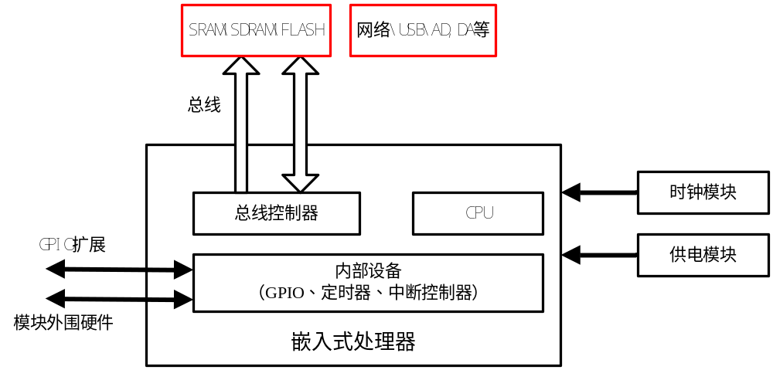
2.1.3 嵌入式系统的硬件结构
构建方式比较灵活！
带有总线扩展的嵌入式处理器的系统

Slide 18
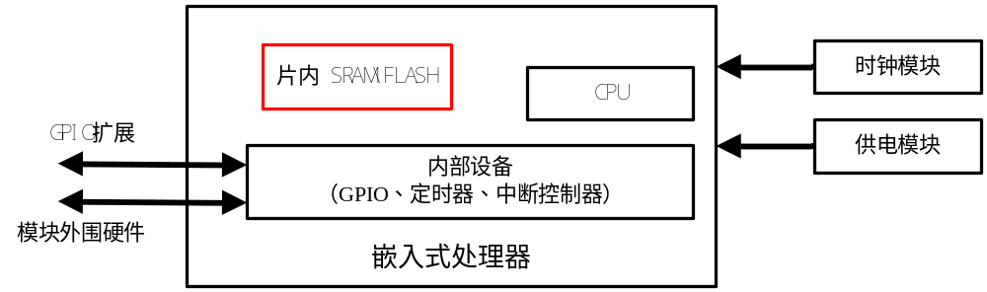
2.1.3 嵌入式系统的硬件结构
嵌入式系统硬件结构的多样性和复杂性，也决定了嵌入式系统的工程师比通用计算机的工程师要更多地关注硬件的设计。
无总线扩展的嵌入式处理器的系统
适用于集成度要求比较高的应用！

Slide 19
小结
嵌入式系统和一般的计算机系统类似，也是由CPU、内存、IO端口、总线等几个部分组成。
在嵌入式系统中，一些基本的设备（如GPIO 、定时器、中断控制器）一般都是集成在处理器之中的。
嵌入式的处理器带有外部总线的时候，可以在总线上扩展内存（如SRAM、FLASH等），还可以扩展类似内存的部件（可以映射到内存空间），如网络芯片、USB芯片、A/D、D/A等。

Slide 20
提纲
 嵌入式系统组成原理
 嵌入式最小系统
 嵌入式系统扩展

Slide 21
2.2 嵌入式最小系统
嵌入式最小系统的作用
嵌入式最小系统的组成
JTAG接口在最小系统中的应用
实际的嵌入式最小系统

Slide 22
2.2.1 嵌入式最小系统的作用
嵌入式系统的最小系统指基于某处理器为核心，可以运转起来的最简单的硬件设计（即处理器能够运行的最基本系统）。
最小系统是构建嵌入式系统的的第一步，保证嵌入式处理器可以运作。然后才可以逐步增加系统的功能，如：外围硬件扩展、软件及程序设计、操作系统移植、增加各种接口等，最终形成符合需求的完整系统。

Slide 23
2.2.2 嵌入式最小系统的组成
在嵌入式系统中，最简单的系统包括以下单元：
处理器
内存
时钟
电源和复位
对于任何一个计算机系统，处理器都是整个系统的核心，整个系统式靠处理器的指令工作起来的。

Slide 24
2.2.2 嵌入式最小系统的组成
在嵌入式系统中，最简单的系统包括以下单元：
处理器
内存
时钟
电源和复位
一个嵌入式处理器的运行，其指令必须放入一定的存储空间内，运行的时候也需要空间来存储临时的数据，因此内存也是必不可少的。

Slide 25
2.2.2 嵌入式最小系统的组成
在嵌入式系统中，最简单的系统包括以下单元：
处理器
内存
时钟
电源和复位
处理器的运行时需要时钟周期的，一般来说处理器在一个或者几个周期内执行一条指令。时钟单元的核心是晶振，它可以提供一定频率，处理器使用该频率的时候可能还需要进行倍频处理。

Slide 26
2.2.2 嵌入式最小系统的组成
在嵌入式系统中，最简单的系统包括以下单元：
处理器
内存
时钟
电源和复位
电源是为处理器提供能源的部件，在嵌入式系统中一般使用直流电源；
复位电路连接处理器的引脚，实现通过外部电平让处理器复位的目的。

Slide 27
1.2.2嵌入式系统的特点
4．可靠性有要求
嵌入式系统一般要求具有出错处理和自动复位功能，特别是对于运行在极端环境下或重要场合的嵌入式系统而言，其可靠性设计尤其重要。
在嵌入式系统设计中使用一些硬件和软件机制来保证系统的可靠性。

Slide 28
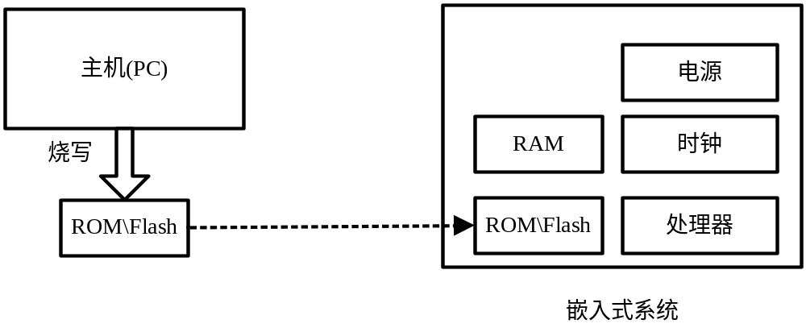
传统最小系统构建方式
如果要更改程序，需将上述整个过程重复一遍。尤其连接存储器和处理器的过程非常复杂，可能需要重做整个系统！
传统最小系统构建方式

Slide 29
2.2.3 JTAG接口在最小系统中的应用
JTAG——联合测试行动小组（Joint Test Action Group）——是IEEE的一个标准。通过这个标准，可以对具有JTAG接口芯片的硬件电路进行边界扫描和故障检测。JTAG仿真器通过处理器的JTAG口进行设备调试。对于具有JTAG接口的处理器，可以将其与主机（PC）连接起来，然后使用JTAG将主机中的程序载入到嵌入式系统的内存中。

Slide 30
2.2.3 JTAG接口在最小系统中的应用
调试与测试接口原不是系统运行必须的，但现代系统设计越来越强调可测性，调试、测试接口的设计也越来越受到重视。
目前高级的嵌入式处理器中，内置有JTAG调试接口，即联合测试行动小组（Joint Test Action Group）接口，可以控制芯片的运行并获取内部信息，为下载和调试程序提供了很大的方便。
对于具有JTAG接口的处理器，可以将其与主机(PC)连接起来，通过JTAG将主机中的程序载入到嵌入式系统的内存中。

Slide 31
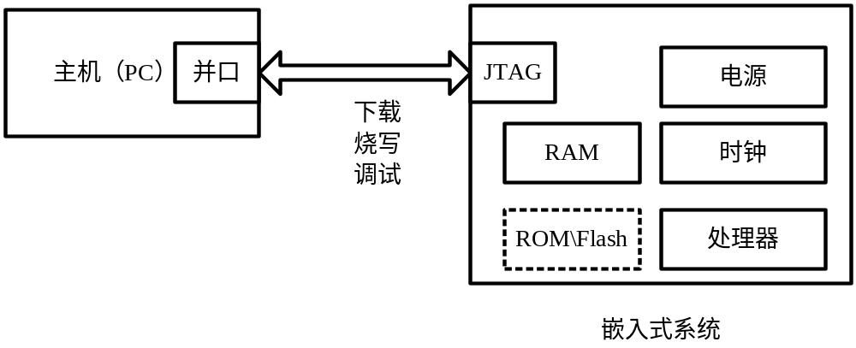
2.2.3 JTAG接口在最小系统中的应用
使用JTAG的时候可以将程序直接载入到目标机的RAM中，然后直接运行。因此ROM/FLASH在最小系统中已不是必须的了。
使用JTAG的最小系统构建方式

Slide 32
小结
在嵌入式系统的开发中，最小系统起着至关重要的作用。
构建一个嵌入式系统，首先要让系统的核心——嵌入式处理器运作起来，然后再逐步增加系统的功能，最终形成符合需求的完整系统。
嵌入式最小系统的组成，包括处理器、内存、时钟、电源和复位。为了能够支持程序的下载和调试，一般还需要在最小系统中添加对JTAG接口的支持。

Slide 33
嵌入式最小系统框图
时钟系统
调试测试接口
可选，但是在样品阶段通常都会设计这部分电路
嵌入式控制器
供电系统
(电源)
复位及其
配置系统
可选，因为许多面向嵌入式领域的微控制器内部集成了程序和数据存储器
存储器系统

Slide 34
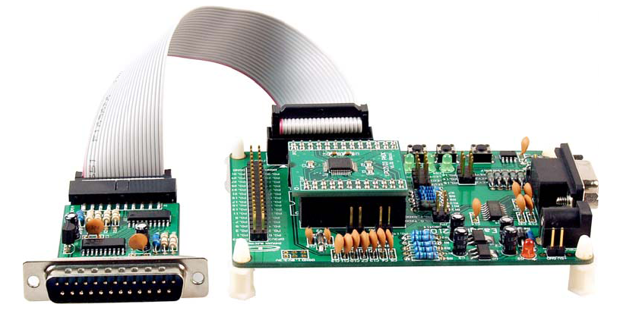
2.2.4 实际的嵌入式最小系统
我们的实验平台：EasyARM2103开发板

Slide 35
1.处理器
LPC2103微控制器基于ARM7TDMI-S CPU内核。支持ARM和Thumb指令集，芯片内集成丰富外设，而且具有非常低的功率消耗。使该系列微控制器特别适用于工业控制、医疗系统、访问控制和POS机等场合。
ARM7TDMI-S
ARM7TDMI 的可综合（synthesizable）版本（软核），对应用工程师来说编程模型与ARM7TDMI 一致；
支持EmbededICE观察硬件；
支持64位乘法；
支持片上调试；
支持高密度16位的Thumb指令集；

Slide 36
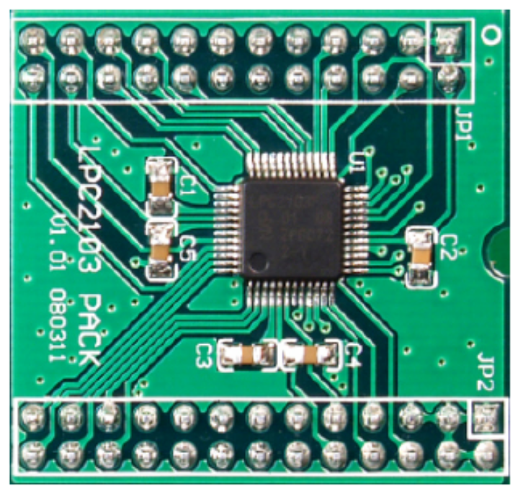
1.处理器
2103 PACK板：与EasyARM2103底板配套应用，含有核心控制芯片LPC2103及其必要外围电路的PACK板。

Slide 37
2.内存（片内资源）
LPC2470
LPC2460
LPC2478
LPC2468
LPC2458
片内SRAM
LPC2106
LPC2106
LPC2888
64
KB
LPC2220
LPC2880
LPC2888
LPC2387
LPC2136
LPC2146
LPC2105
LPC2136
LPC2146
LPC2378
LPC2368
LPC2366
32
KB
LPC2212
LPC2210
LPC2290
LPC2132
LPC2142
LPC2134
LPC2144
LPC2114
LPC2119
LPC2104
LPC2294
LPC2292
LPC2214
16
KB
LPC2138
LPC2148
LPC2103
LPC2131
LPC2141
LPC2103
LPC2131
LPC2141
8
KB
LPC2124
LPC2194
LPC2129
LPC2102
4
KB
LPC2102
LPC2101
2
KB
LPC2101
0KB
8KB
片内Flash
16KB
32KB
64KB
128KB
256KB
512KB
1MB

Slide 38
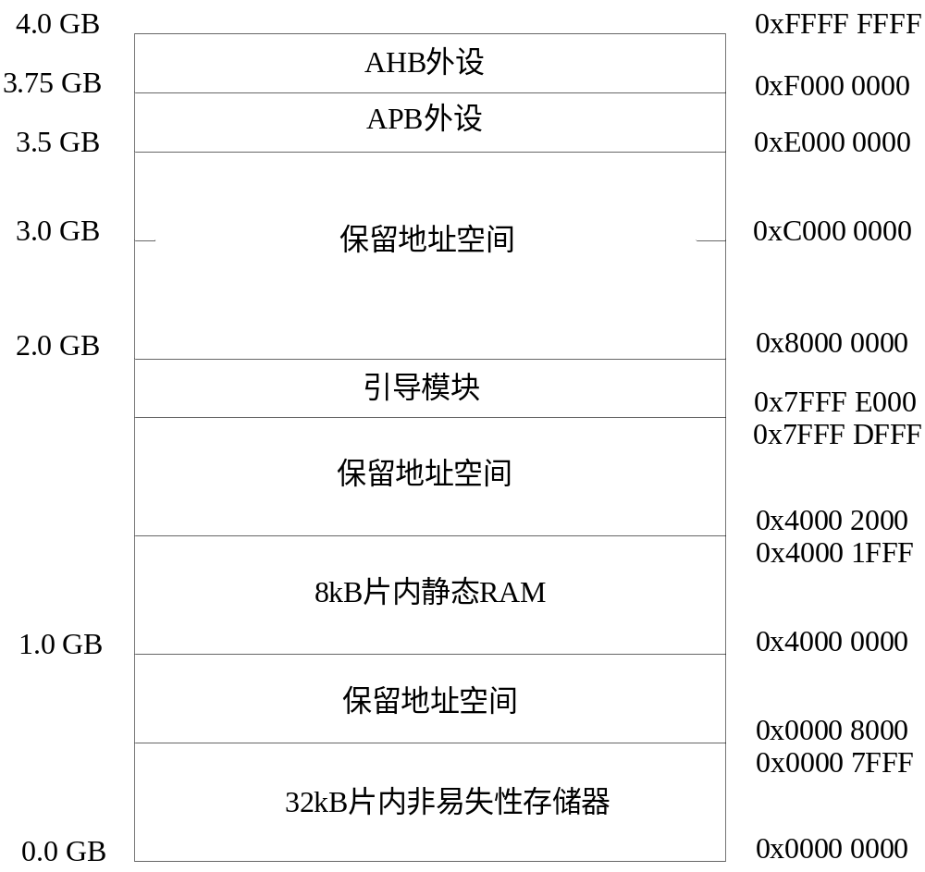
系统存储器地址映射

Slide 39
给定存储器芯片有12个地址引脚和4个数据引脚，求
（1）组织结构
（2）容量

Slide 40
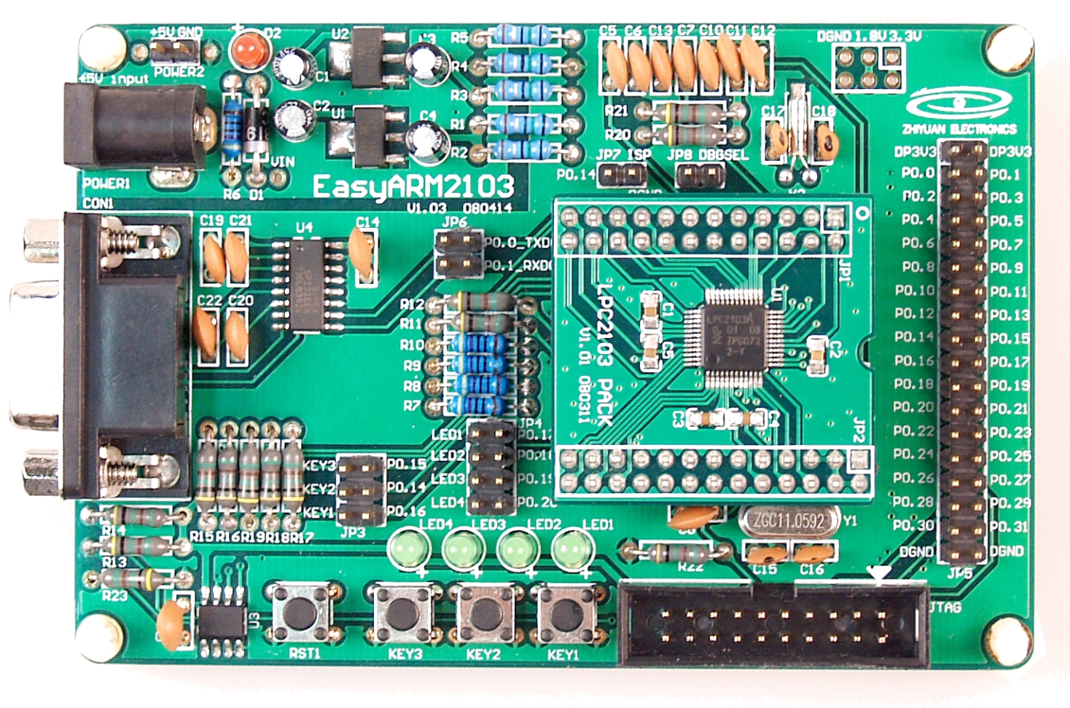
3.电源

Slide 41
3.电源
时钟系统
调试测试接口
嵌入式控制器
供电系统
(电源)
供电系统
(电源)
复位及其
配置系统
存储器系统
电源系统为整个系统提供能量，是整个系统工作的基础，具有极其重要的地位，但却往往被忽略。如果电源系统处理得好，整个系统的故障往往减少了一大半。

Slide 42
3.电源
设计电源时要考虑的因素：
1.输出的电压、电流、功率；
2.输入的电压、电流；
3.安全因素；
4.输出纹波；
5.电磁兼容和电磁干扰；
6.体积限制；
7.功耗限制；
8.成本限制。
时钟系统
调试测试接口
嵌入式控制器
供电系统
(电源)
供电系统
(电源)
复位及其
配置系统
存储器系统

Slide 43
3.电源
1.分析需求
LPC2100、LPC2200需要4组电源输入：数字3.3V、数字1.8V、模拟3.3V和模拟1.8V。因此，理想情况下电源系统需要提供4组独立的电源：两组3.3V电源和两组1.8V电源，它们需要单点接地或大面积接地。如果系统的其它部分还有其它电源需求，则还需要更多的末级电源。但如果不使用LPC2000的AD功能，或对AD的要求不高，模拟电源和数字电源可以不分开供电。这里假设不使用LPC2000的AD功能，且其它部分对电源没有特殊要求。这样，末级只需要提供两组电源。

Slide 44
3.电源
2.设计末级电源电路
LPC2000系列微控制1.8V消耗电流的极限值为70mA。为了保证可靠性并为以后升级留下余量，则电源系统1.8V能够提供的电流应当大于300mA。
整个系统在3.3V上消耗的电流与外部条件有很大的关系，这里假设电流不超过200mA，这样，电源系统3.3V能够提供600mA电流即可。
分析得到以下参数：
  3.3V电源设计最大电流：600mA；
  1.8V电源设计最大电流：300mA。

Slide 45
3.电源
2.设计末级电源电路
在了解功率消耗之后，需要选择合适的器件。
因为系统对这两组电压的要求比较高，且其功耗不是很大，所以不适合用开关电源，应当用低压差模拟电源（LDO）。合乎技术参数的LDO芯片很多，Sipex 半导体SPX1117是一个较好的选择，它的性价比较好，且有一些产品可以与它直接替换，减少采购风险。

Slide 46
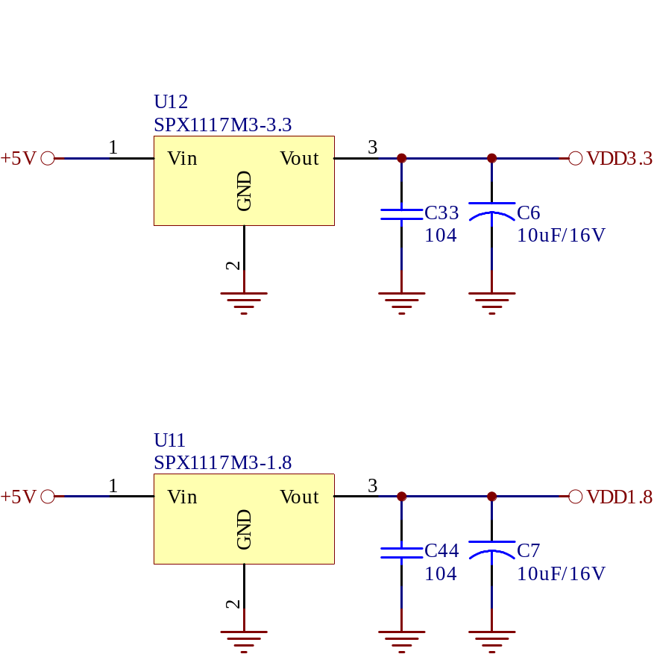
3.电源
SPX1117主要特点：
0.8A稳定输出电流；
1A稳定峰值电流；
3V可调节；
低静态电流；
0.8A时低压差为1.1V；
0.1%线性调整率；
0.2%负载调整率；
过流及温度保护；
多种封装供选择。

Slide 47
3.电源
3.设计前级电源电路
尽管SPX1117允许的输入电压可达20V（参考芯片数据手册），但太高的电压使芯片的发热量上升，散热系统不好设计，同时影响芯片的性能。这样，就需要前级电路调整一下。如果系统可能使用多种电源（如交流电和电池），各种电源的电压输出不一样，就更需要前级调整以适应末级的输入。通过之前的分析，前级的输出选择为5V。选择5V作为前级的输出有两个原因：
  这个电压满足SPX1117的要求；
  目前很多器件还是需要5V供电的，这个5V可以兼做前级和末级了。

Slide 48
3.电源
3.设计前级电源电路
根据系统在5V上消耗的电流和体积、成本等方面的考虑，前级电路可以使用开关电源，也可以使用模拟电源。 它们的特别如下：
  开关电源：效率较高，可以减少发热量，因而在功率较大时可以减小电源模块的体积；
  模拟电源：电路简单，输出电压纹波较小，并且干扰较开关电源小得多。

Slide 49
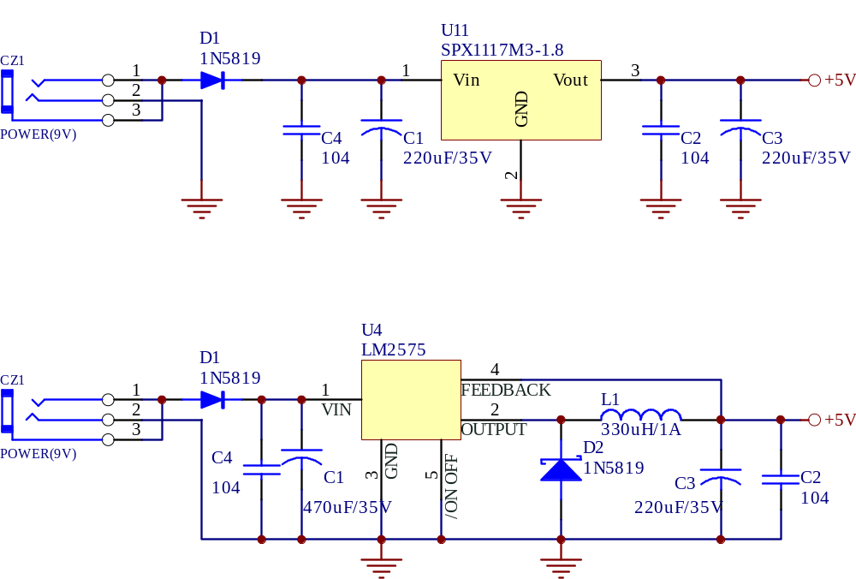
3.电源
防反接保护
模拟电源
开关电源

Slide 50
3.电源

Slide 51
4.时钟

Slide 52
4.时钟
时钟系统
时钟系统
调试测试接口
嵌入式控制器
供电系统
(电源)
复位及其
配置系统
存储器系统
目前所有的微控制器均为时序电路，需要一个时钟信号才能工作，大多数微控制器具有晶体振荡器。简单的方法是利用微控制器内部的晶体振荡器，但有些场合（如减少功耗、需要严格同步等情况）需要使用外部振荡源提供时钟信号。

Slide 53
4.时钟
LPC2000
LPC2000
X1
X2
X1
X2
C
可以使用稳定的时钟信号源，如有源晶振等。
C
Xtal
C
Clock
使用内部振荡器
使用外部时钟源
目前所有的微控制器均为时序电路，需要一个时钟信号才能工作，大多数微控制器具有晶体振荡器。简单的方法是利用微控制器内部的晶体振荡器，但有些场合（如减少功耗、需要严格同步等情况）需要使用外部振荡源提供时钟信号。

Slide 54
4.时钟

Slide 55
5.调试与测试接口（JTAG）

Slide 56
5.调试与测试接口（JTAG）

Slide 57
5.调试与测试接口（JTAG）
时钟系统
调试测试接口
调试测试接口
嵌入式控制器
供电系统
(电源)
复位及其
配置系统
存储器系统
调试与测试接口不是系统运行必须的，但现代系统越来越强调可测性，调试、测试接口的设计也要重视了。LPC2000有一个内置JTAG调试接口，通过这个接口可以控制芯片的运行并获取内部信息。

Slide 58
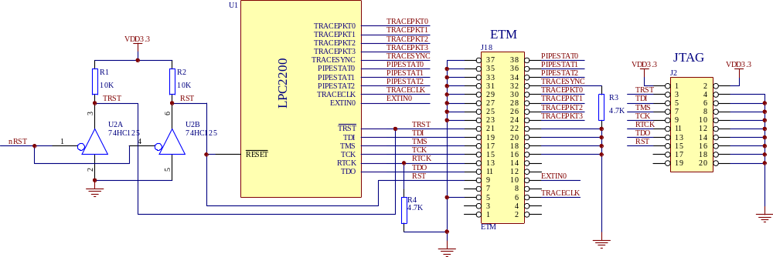
5.调试与测试接口（JTAG）
在该电路中，复位电路与前面介绍电路有所不同。它在复位信号和CPU之间插入了三态门74HC125。使用三态门主要是为了复位芯片和JTAG（ETM）仿真器都可以复位芯片。如果没有74HC125，当复位芯片输出高电平时，JTAG（ETM）仿真器就不可能把它拉低，这不但不能实现需要的功能，还可能损坏复位芯片或JTAG（ETM）仿真器。
调试接口电路一

Slide 59
5.调试与测试接口（JTAG）
因为这种电路JTAG（ETM）仿真器对LPC2000有完全的控制，其仿真性能最好。不过，由于74HC125工作的电压范围低于复位芯片的工作电压范围，所以此电路一般用于样机。正式产品中可以不需要这部分电路。

Slide 60
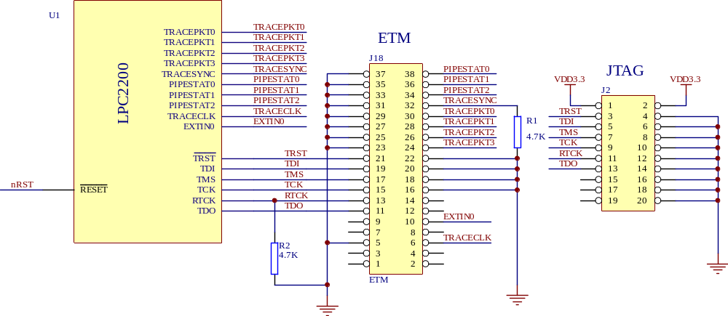
5.调试与测试接口（JTAG）
调试接口电路二
注：实际应用中，通常使用这种接口电路。

Slide 61
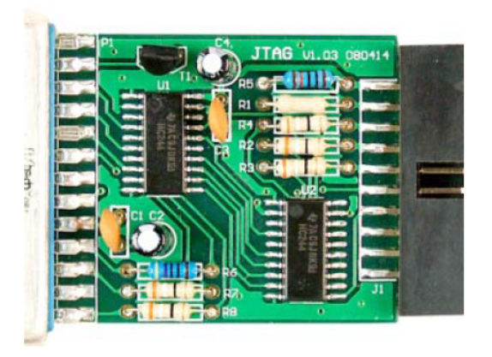
5.调试与测试接口（JTAG）

Slide 62
提纲
 嵌入式系统组成原理
 嵌入式最小系统
 嵌入式系统扩展

Slide 63
2.3 嵌入式系统扩展
内存类芯片
（SRAM、SDRAM、NOR FLASH、NAND FLASH…）
通信类芯片
（网络、USB、UART接口、CAN总线、I²C接口……）
其他类芯片
（A/D、D/A、传感器、LCD……）

Slide 64
2.3.1 内存类芯片
芯片种类 | 读写方式 | 扩展方式 | 功能和特点 | 价格
SRAM | 线性读、写 | 地址数据总线 | 运行代码 可读写数据 速度很快 | 贵
NOR FLASH | 线性读 写需要根据时序 | 地址数据总线 | 固化代码和数据 运行代码 只读数据 | 较贵
SDRAM | 线性读、写 | 特殊内存控制器的支持 | 运行代码 可读写数据 | 便宜
NAND FLASH | 根据时序读写 | GPIO或者普通总线方式 | 可大规模读写数据 不能线性访问 | 便宜

Slide 65
1. SRAM接口电路
SRAM为静态RAM存储器，具有极高的读写速度，在嵌入式系统中常用来作变量/数据缓冲，或者将程序复制到SRAM上运行，以提高系统的性能。
注意：SRAM属于易失性存储器，电源掉电后SRAM中的数据将会丢失。

Slide 66
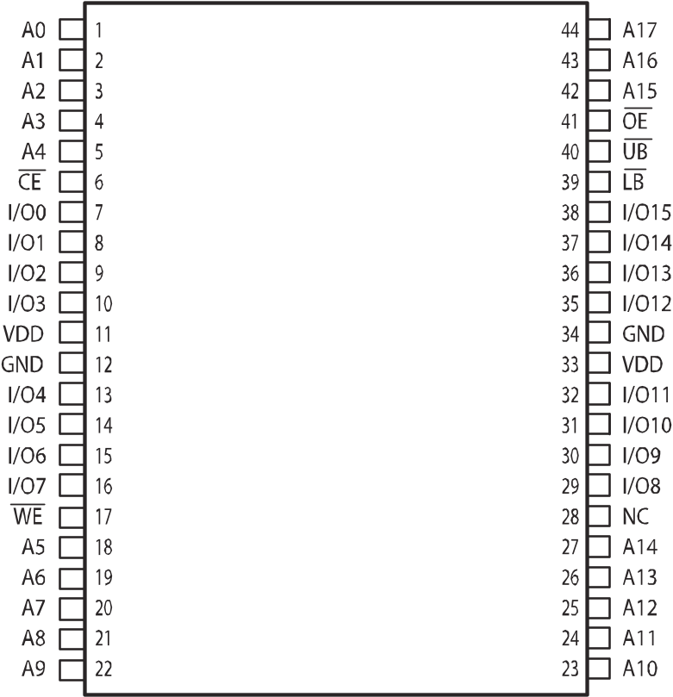

1. SRAM接口电路
SRAM接口电路
——IS61LV25616
容量：512K字节；
IS61LV25616
数据宽度：16位；
工作电压：3.3V；

Slide 67
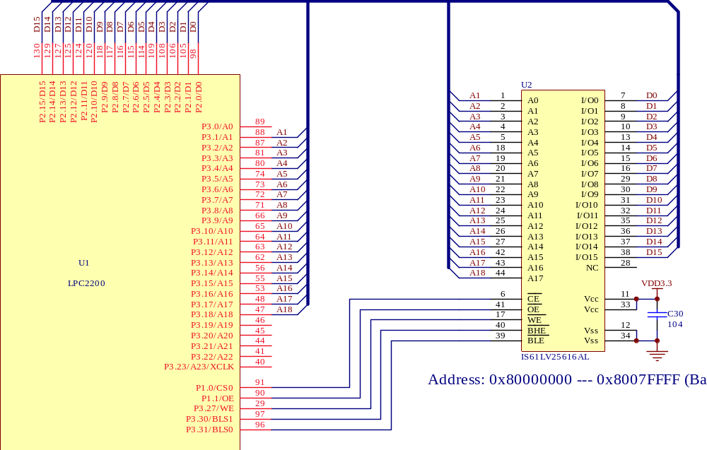

Slide 68
2. SDRAM接口电路
DRAM概述
动态随机存储器（DRAM）的内存单元是由晶体管和电容搭配组成的，需要定时刷新电容上的电荷。
SDRAM同步动态随机存储器（SDRAM）是DRAM中的一种，利用突发模式工作。SDRAM价格便宜，外围接口电路复杂。LPC2400/2800支持SDRAM存储器。
数据线
字选择

Slide 69
FLASH接口
FLASH存储器又称闪存，是一种可在线多次擦除的非易失性存储器，即，掉电后数据不会丢失。FLASH存储器还具有体积小、功耗低、抗振性强等优点，是嵌入式系统的首选存储设备。FLASH存储器主要分为两种：
NOR型FLASH
NAND型FLASH

Slide 70
NOR型和NAND型FLASH特点
类型 | 特点 | 芯片举例
NOR型 | 可以直接读取芯片内存储器的数据，速度 比较快，但价格较高。应用程序可以直接 在FLASH上运行，不必再把代码读到系统 RAM中。 | SST39VF160
NAND型 | 内部数据以块为单位进行存储，地址线和 数据线共用，使用控制信号选择。极高的 单元密度，可以达到高存储密度，并且写 入和擦除的速度也很快。应用NAND型的困 难在于FLASH的管理和需要特殊的系统接 口。 | K9F2808U0C

Slide 71
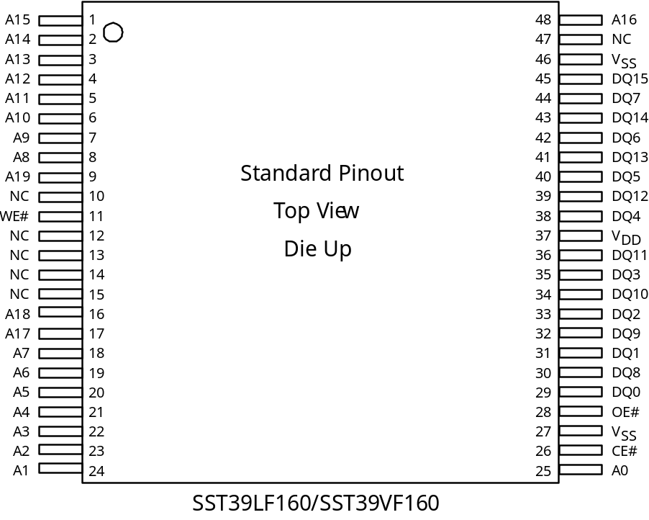
3. NOR FLASH接口
NOR Flash接口电路
——SST39VF160
存储容量：2M字节
数据宽度：16位数据
工作电压：2.7～3.6V

Slide 72
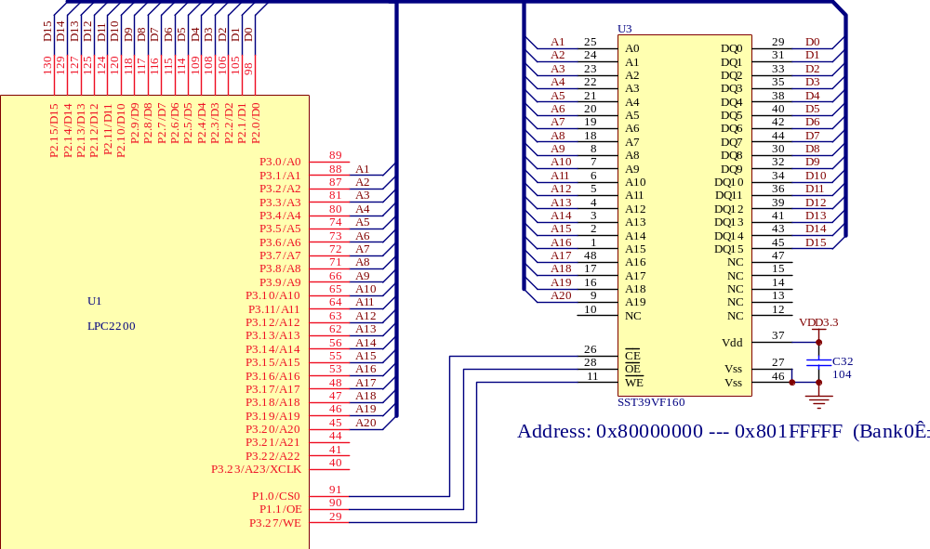
3. NOR FLASH接口

Slide 73
4. NAND FLASH接口
NAND Flash接口电路
——K9F2808U0C
存储容量：16M×8Bit
工作电压：2.7～3.6V
页编程操作时间：200µs
块擦除操作时间：2ms
页面的数据以每个字50ns的速度被读出；
片内写控制自动实现所有编程和擦除功能
  刷新脉冲
  内部校验
  数据冗余

Slide 74
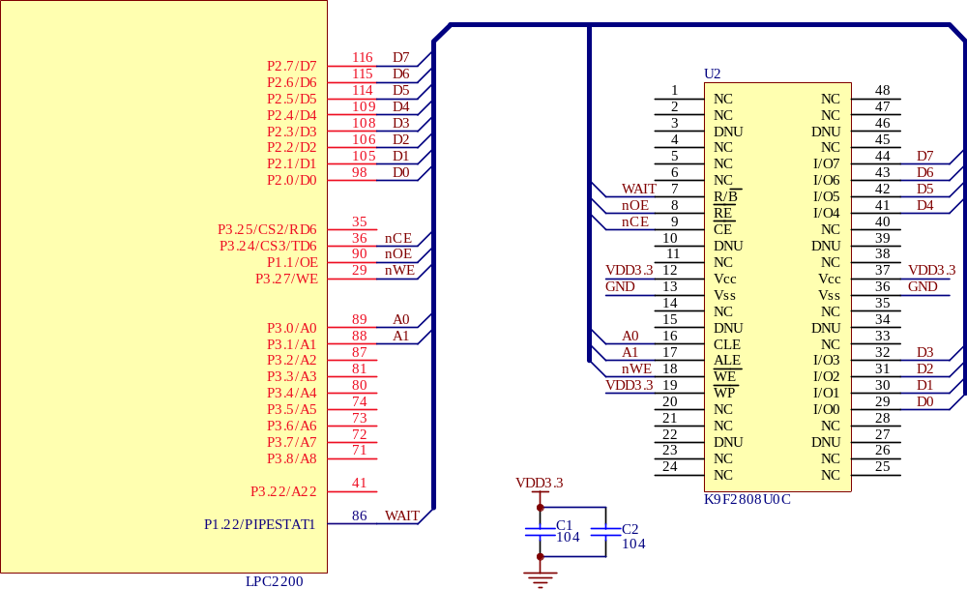
命令输入：0x83000001 （CLE=1，ALE=0）
地址输入：0x83000002 （CLE=0，ALE=1）
数据操作：0x83000000 （CLE=0，ALE=0）

Slide 75
2.3.2 通信类芯片
1. 网络芯片
应用条件
  有嵌入式的网络协议栈；
  有网络接口芯片。
可以使用总线方式扩展
通用的TCP/IP协议族

Slide 76
1. 网络接口设计
CS8900 以太网接口电路
CS8900A是一款符合IEEE802.3标准的低功耗10M以太网控制器。它具有硬件连接简单、低电压工作、低功耗，还具有工业级芯片的特点。
该器件具有4KB片上SRAM，用于缓存收发的数据包和芯片功能控制。具有标准的ISA总线接口，可以方便的修改为其它控制器的总线接口方式，

Slide 77
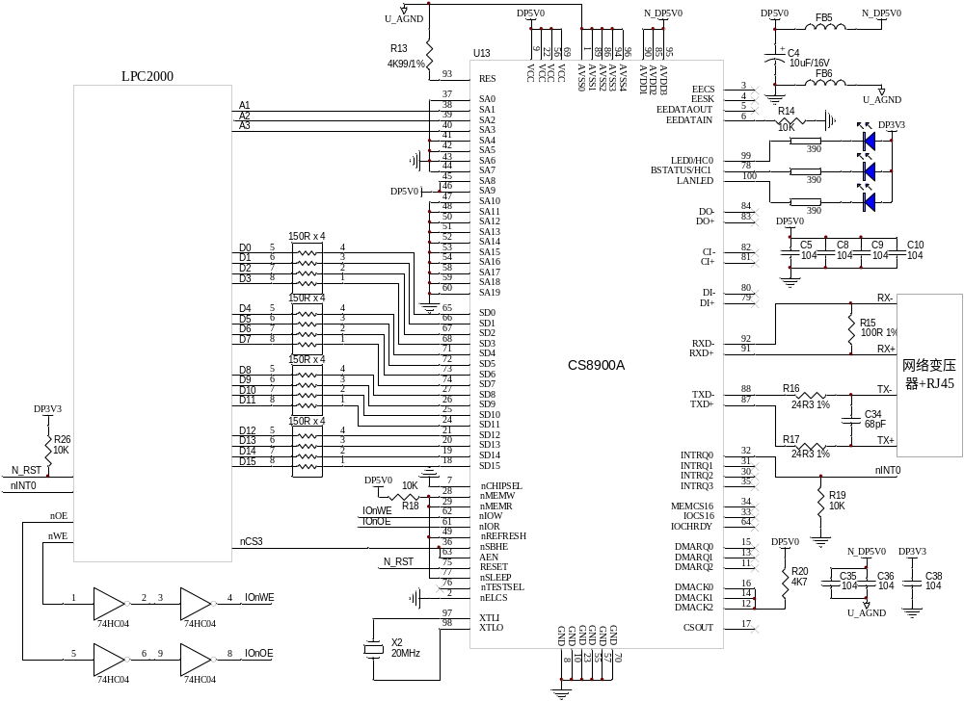
1. 网络接口设计

Slide 78
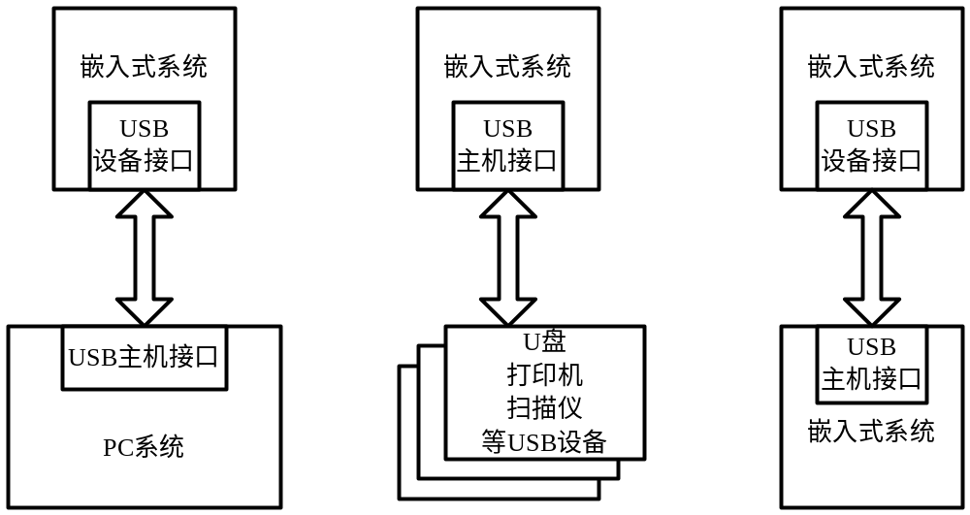
2. USB接口设计
设备USB芯片
主机USB芯片

Slide 79
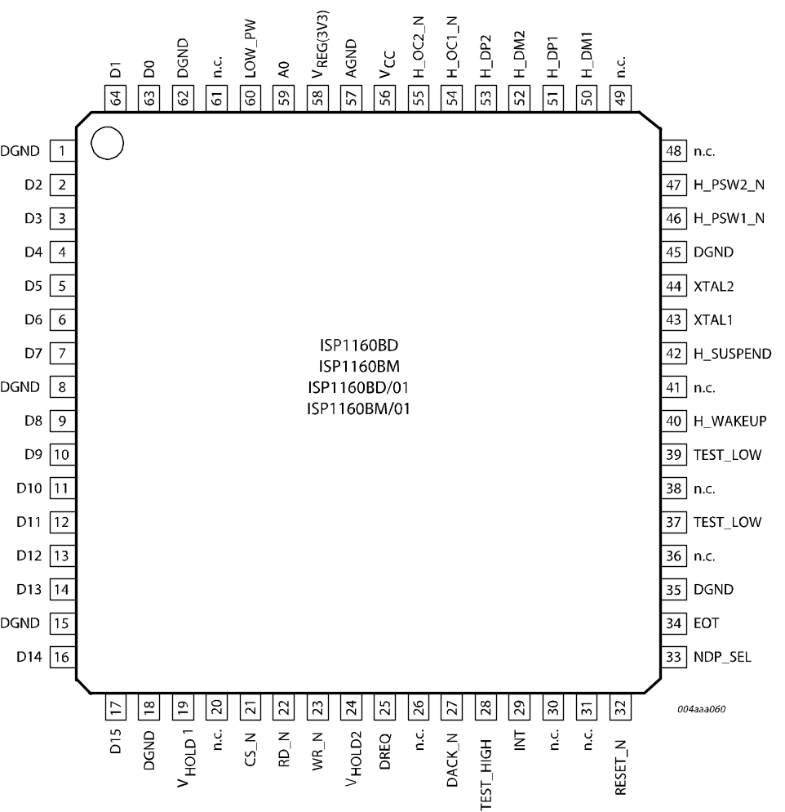
2. USB接口设计
USB Host接口电路
——ISP1160
ISP1160为一嵌入式USB主控器，遵循USB规范2.0，支持全速（12Mbit/s）及低速（1.5Mbit/s）两种数据传输模式。
ISP1160提供两个下行端口。每一个下行端口都有一个过流检测输入引脚及电源开关控制输出引脚。

Slide 80
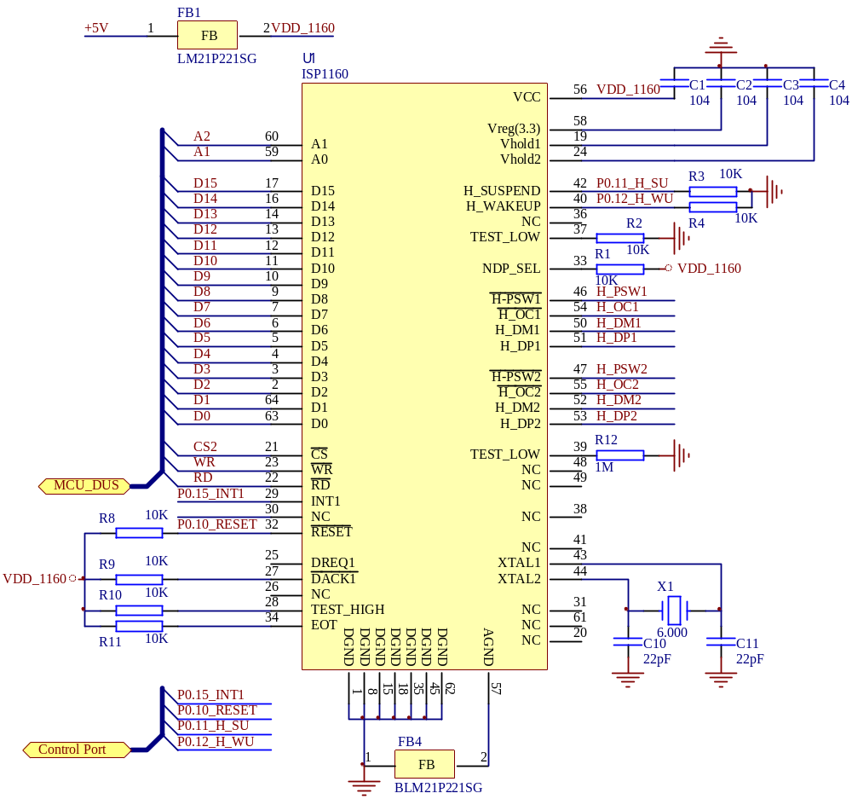
2. USB接口设计
LPC2200与ISP1160的
硬件连接
主机命令地址：0x82000002；
主机数据地址：0x82000000；
低功耗控制命令地址：0x82000006；
低功耗控制数据地址：0x82000004；

Slide 81
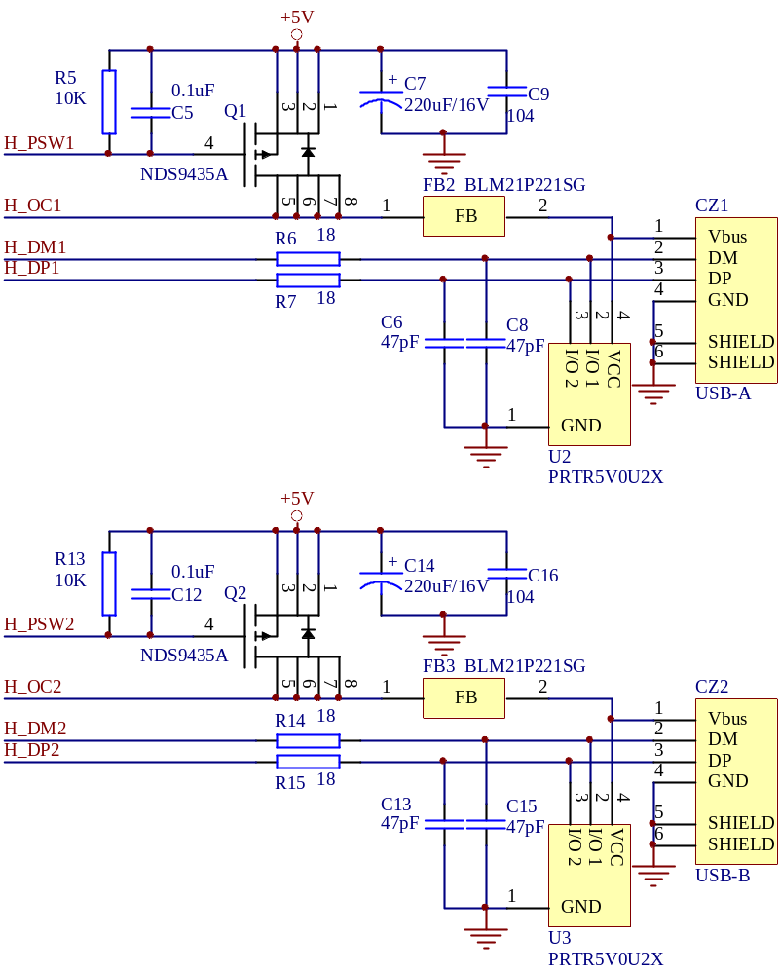
2. USB接口设计
ISP1160下行端口
电源控制
ISP1160的/H_PSW1和/H_PSW2分别可以用于控制下行端口的供电 。
过电流保护
ISP1160 的/H_OC1和/H_OC2为内部过流检测引脚。
ESD保护
PRTR5V0U2X为NXP公司的设计的USB专业ESD器件。

Slide 82
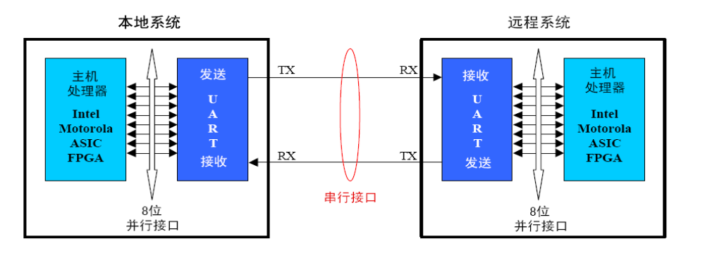
3. UART接口设计
UART是通用异步收发器(Universal Asynchronous Receiver /Transmitter )的简称
  连接两个计算机系统的简单而且低成本的串行接口
  具有工业标准的异步数据通讯接口
  比高速的串行通讯更加稳定可靠
  所需的通讯线路比并行传输少
  可进行长距离传输 （RS232＝50英尺，RS485为4千英尺）

Slide 83
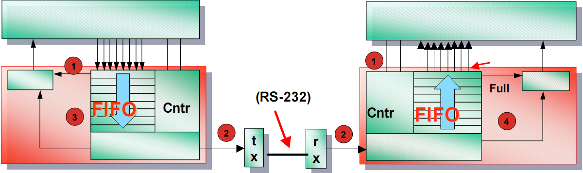
3. UART是如何运作的？
各种系统间互相通讯的手段
  UART发送端
    从发送处理器处获取数据并逐位把每个字节发送出去
  UART接收端
    每次接收一个位，然后把接收到的位拼接成数据发送给接收处理器
在UART的发送和接收过程中
  能够检测到通讯的错误
  大幅的减轻了处理器在管理通讯信道方面的任务负担
CPU
发送端
CPU
接收端
并行接口
中断
串口通讯
满载
中断
满载
空载
发送移位寄存器
接收移位寄存器
空载
发送 UART
发送 UART

Slide 84
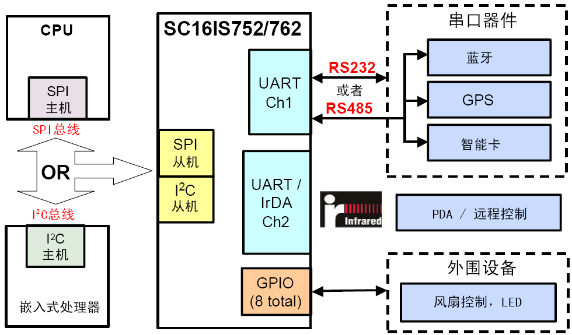
3. UART芯片
  上图所示的内容为：
  SPI或者I²C主机对远程的UART器件发送数据/接收数据
  可编程GPIO可用于控制多个外设，例如LED、风扇控制等
  内建的IrDA SIR可实现点对点的无线通讯，通讯速率可达1.152Mbps

Slide 85
3. UART芯片
工业级温度范围
自动RS-485协议支持
SC16IS752/762
2个全双工UART
64字节FIFO
波特率可达5Mbit/s
软件复位
内部寄存器集向后兼容16C450标准

Slide 86
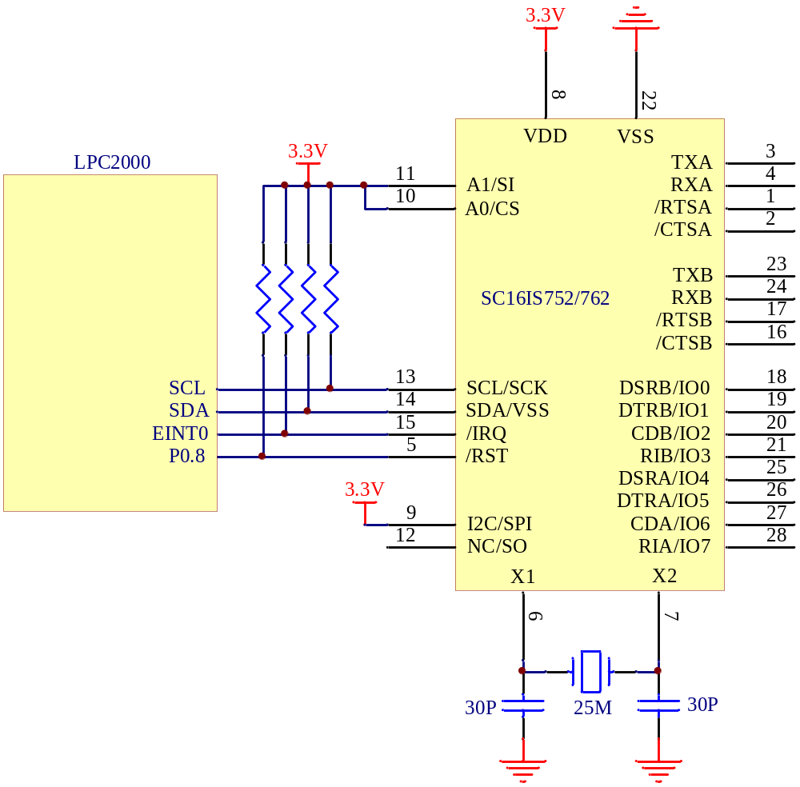
3 UART接口电路
I²C接口连接

Slide 87
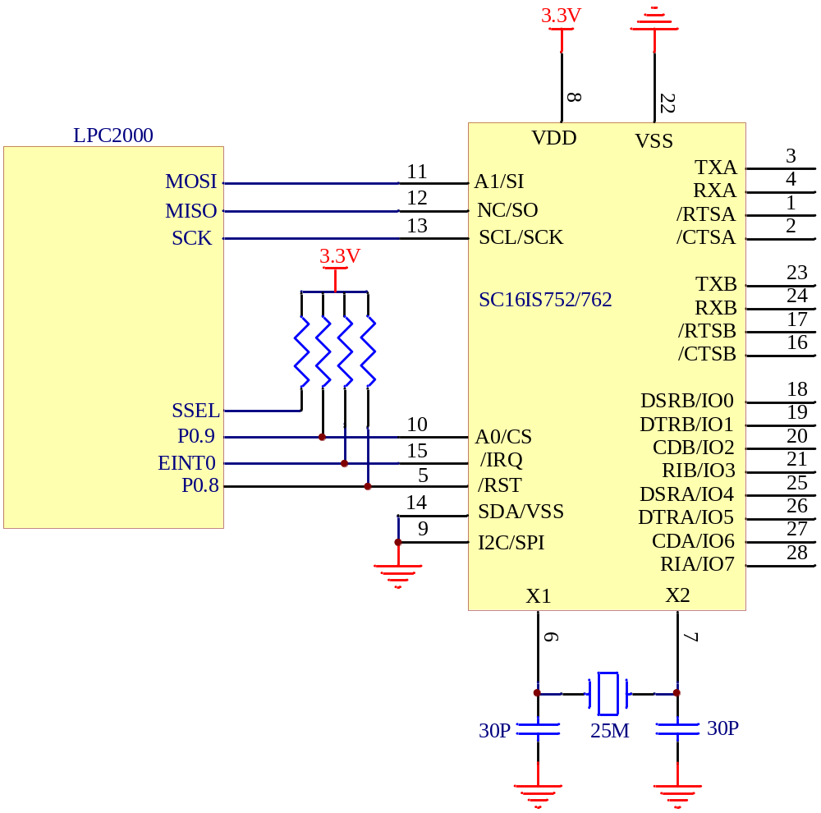
3 UART接口电路
SPI接口连接

Slide 88
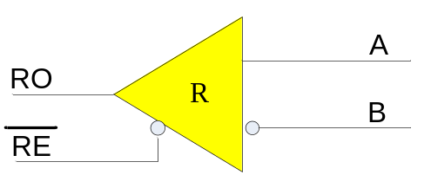
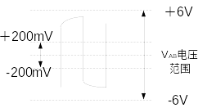
3 UART接口电路
RS-485概述
RS-485是一个电气接口规范，它只规定了平衡驱动器和接收器的电气特性。
电气特性：
“1”： ＋200mv <VAB<＋6V
“0”：－6V<VAB<－200mv

Slide 89
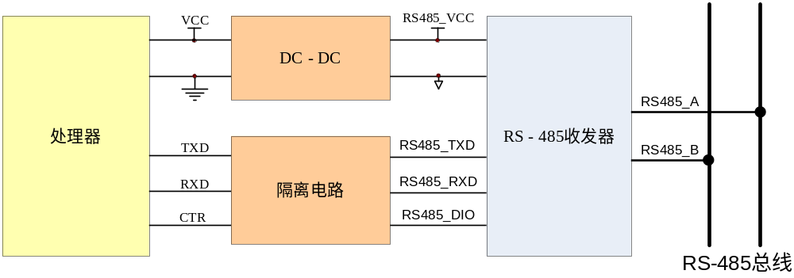
3 UART接口电路
通用接口电路设计（一）

Slide 90
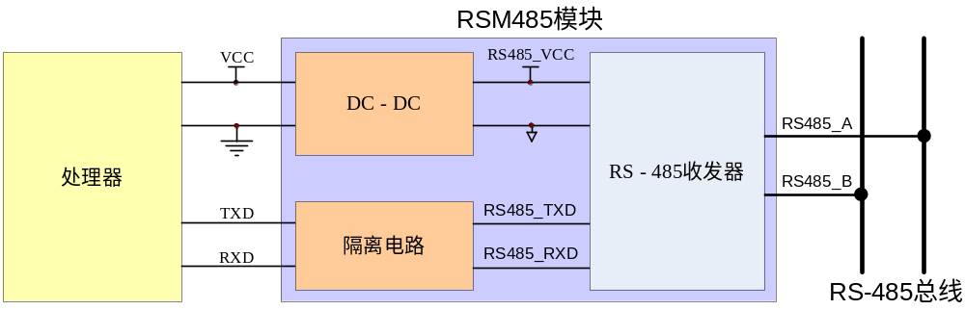
3 UART接口电路
通用接口电路设计（二）
RSM485模块中包含：DC-DC、隔离电路以及RS-485收发器。

Slide 91
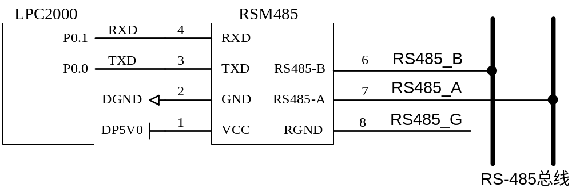
3 UART接口电路
通用接口电路设计（二）
RSM485模块中包含：DC-DC、隔离电路以及RS-485收发器。

Slide 92
3 UART接口电路

Slide 93
课程小结
1.嵌入式系统和一般的计算机系统在硬件组 成结构上有哪些异同之处？
2. 什么是嵌入式最小系统？一般常见的最小系统由哪些部分组成？
3. 嵌入式系统常见的扩展部件有哪些？
嵌入式系统和一般的计算机系统类似，也是由CPU、内存、IO端口、总线等几个部分组成。
嵌入式系统硬件的特点主要是集成度高，非标准化，接口非常复杂。

Slide 94
课程小结
1.嵌入式系统和一般的计算机系统在硬件组 成结构上有哪些异同之处？
2. 什么是嵌入式最小系统？一般常见的最小系统由哪些部分组成？
3. 嵌入式系统常见的扩展部件有哪些？
嵌入式系统的最小系统指基于某处理器为核心，可以运转起来的最简单的硬件设计（即处理器能够运行的最基本系统）。
嵌入式最小系统的组成，包括处理器、内存、时钟、电源和复位。为了能够支持程序的下载和调试，一般还需要在最小系统中添加对JTAG接口的支持。

Slide 95
课程小结
嵌入式的处理器一般集成了很多的外围器件，但也不可能把所有的功能都集成到芯片内部，因此实际的嵌入式系统需要在最小系统的基础上进行系统扩展。
常用的扩展芯片有以下几类：存储类芯片、通信类芯片以及其他功能芯片。
1.嵌入式系统和一般的计算机系统在硬件组 成结构上有哪些异同之处？
2. 什么是嵌入式最小系统？一般常见的最小系统由哪些部分组成？
3. 嵌入式系统常见的扩展部件有哪些？

Slide 96
嵌入式系统的开发——流程
选择主要芯片
需求分析及规格说明
确定编程语言
选择开发方案
选择开发环境
RTOS的使用
设计与调试
测试工具与其他辅助设备
测试与集成
产品

Slide 97
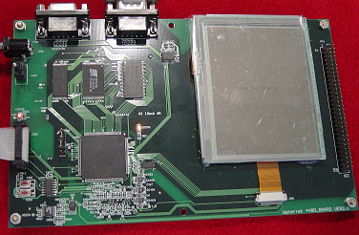
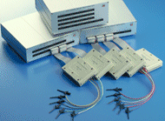
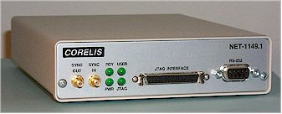
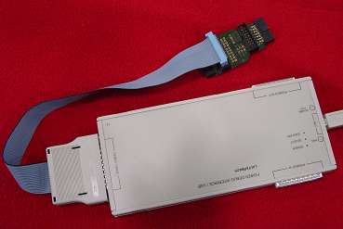
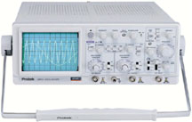
嵌入式系统的开发—设计与调试
IDE
软件开发与测试
编译器
调试器
操作系统
链接器
设计
生产
评估板
逻辑分析仪
边界扫描测试仪
仿真器
示波器

Slide 98

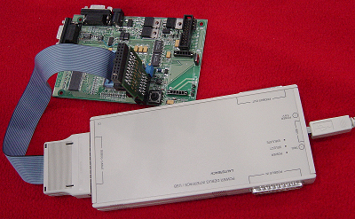
开发环境
什么是嵌入式开发环境：
  编译器/汇编器/链接定位器
  调试器/仿真器
  主机（Host）及其工作平台
  实时操作系统（可选）
  目标评估系统（可选）
  测试工具（软件/硬件/协议等，可选）
  其他辅助设备（可选）
源程序
编译器
目标文件
链接器
可重定位程序
典型的开发环境
定位器
可执行文件

Slide 99

ARM的编译器（1）
ADS1.2
  ARM公司出品
  IDE环境，包括
    ARM/Thumb汇编器：armasm
    ANSI C 编译器 - armcc 和 tcc
    ISO / Embedded C++ 编译器 - armcpp and tcpp
    链接器 – armlink
    Windows 集成开发环境 – CodeWarrior
    格式转换器 – fromelf
    库管理器 - armar
    调试器
      模拟调试器：ARMulator
      JTAG调试：AXD（与Multi-ICE配合）
  支持所有ARM内核，最新版本：RealView2.0

Slide 100
ARM的编译器（2）
EW-ARM
  瑞典IRA公司出品
    著名的嵌入式工具提供商，以提供编译器/协议栈/统一建模工具著称
    主要产品：Embeded Workbench（EW）、Make APP、Visual State等
  EW-ARM：针对ARM的集成开发环境：
    C/C++编译器
    C-SPY 模拟调试器
    ROM-Monitor
    多种级别代码优化方法，满足用户在速度、文件大小方面的要求
    内建ARM特性优化器
    支持多种断点模式
    支持Nucleus, VxWorks等RTOS
Greenhills
GNU

Slide 101
嵌入式系统的调试（1）
嵌入式系统的调试有四种基本方法
  模拟调试（Simulator）
  软件调试（Debugger）
  BDM/JTAG调试（BDM/JTAG Debugger）
  全仿真调试（Emulator）

Slide 102
嵌入式系统的调试（2）
模拟调试（Simulator）
调试工具和待调试的嵌入式软件都在主机上运行，由主机提供一个模拟的目标运行环境，可以进行语法和逻辑上的调试。
  优点：简单方便，不需要目标板，成本低
  缺点：功能非常有限，无法实时调试
  大多数调试工具都提供Simulator功能

Slide 103
嵌入式系统的调试（3）
软件调试（Debugger）
主机和目标板通过某种接口（通常是串口）连接，主机上提供调试界面，待调试软件下载到目标板上运行。
这种方式的先决条件是要在Host和Target之间建立起通信联系（目标板上称为监控程序Monitor）
  优点：纯软件，价格较低，简单，软件调试能力较强
  缺点：需要事先烧制Monitor（往往需多次试验才能成功）且目标板工作正常，功能有限，特别是硬件调试能力较差。
PC
串口
Monitor
Target

Slide 104
嵌入式系统的调试（4）
BDM/JTAG调试
这种方式有一个硬件调试体。该硬件调试体与目标板通过BDM、JTAG等调试接口相连，与主机通过串口、并口、网口或USB口相连。待调试软件通过BDM/JTAG调试器下载到目标板上运行。
  优点：方便、简单，无须制作Monitor，软硬件均可调试
  缺点：需要目标板，且目标板工作基本正常（至少MCU工作正常），仅适用于有调试接口的芯片
PC
接口
BDM/JTAG
Debugger
Target

Slide 105
嵌入式系统的调试（5）
全仿真调试（Emulator）
这种方式用仿真器完全取代目标板上的MCU，因而目标系统对开发者来说完全是透明的、可控的。仿真器与目标板通过仿真头连接，与主机有串口、并口、网口或USB口等连接方式。由于仿真器自成体系，调试时既可以连接目标板，也可以不连接目标板（Stand alone）。
  优点：功能非常强大，软硬件均可做到完全实时在线调试
  缺点：价格昂贵。

Slide 106
ARM的调试方式
模拟调试
  SDT2.52: ARMulator
  ADS1.2：ARMulator
  Trace32：Simulator
  EW-ARM：C-spy
软件调试
  ADS1.2：Angel（串口）
  SDT2.52 Angel（串口）
JTAG调试
  ARM：Multi-ICE,简易型仿真器
  Trace32-ICD for ARM
  Hitex：Tanto for ARM
全仿真调试
  Trace32-FIRE/ICE

Slide 107
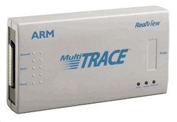
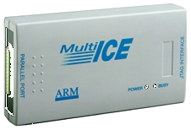
ARM调试工具
Multi-ICE
  ARM公司出品
  与ADS配套使用
  支持不同的ARM内核
  另有Multi-trace模块可选

Slide 108
选择实时操作系统RTOS
对于复杂的嵌入式系统应考虑使用RTOS
RTOS的作用：
  提供API（应用编程接口）：操作系统为应用程序员提供可供调用的API，允许程序员致力于应用程序的开发
  简化系统设计：实时嵌入式系统比非实时系统更难设计. 使用实时多任务的内核能简化系统设计，可将复杂的应用程序分为几个不同的任务，由内核去对他们协调处理
实验平台如下支持ARM的实时操作系统：
  uC/OS
  Linux

Slide 109
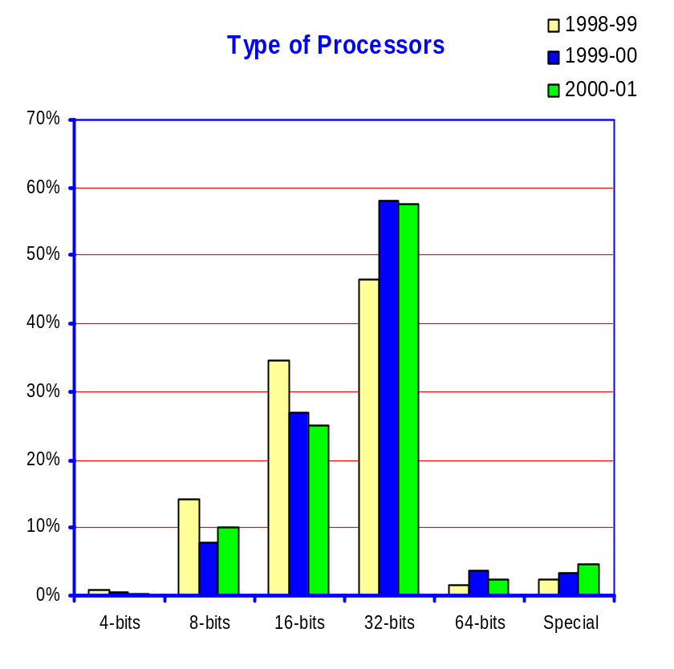
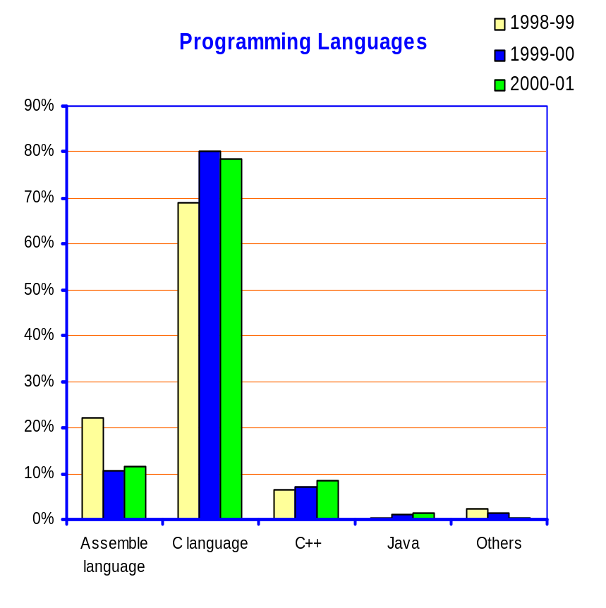
嵌入式系统编程语言
Data from Japan ITRON survey for new embedded systems

Slide 110

本节提要
1
嵌入式系统硬件基础
2
嵌入式系统开发环境
3
嵌入式系统硬件开发流程
4
芯片封装知识简介

Slide 111
嵌入式系统硬件方案分析与设计
三个阶段：
  系统方案分析与设计
  PCB的仿真设计
  PCB的调试与测试

Slide 112
系统方案分析与设计阶段
根据系统所要完成的功能，选择合适的处理器和外围器件，完成系统的功能框图设计和原理图设计

Slide 113
PCB仿真设计阶段
需要在EDA仿真设计平台下，对PCB板上的信号完整性、EMI等进行仿真，根据仿真结果来对PCB进行合理的布局布线，完成PCB的设计

Slide 114
PCB的加工
对加工完成的PCB进行调试和测试，完成整个系统硬件的设计

Slide 115
以一个便携式GPS导航系统的开发实例来说明整个系统设计的流程

Slide 116
需求
便携式GPS导航系统是一个手持的电池供电系统，需要完成以下功能
  能够存储电子地图信息并在LCD显示屏上显示
  能够接收GPS信号，根据GPS收到的信息可以确定当前在地图中所处的位置
  给定起点和终点可以计算出合理的行进路线
  可以通过以太网下载更新电子地图或系统软件
  有USB主端接口，满足USB1.1规范，可以挂接键盘、鼠标和存储设备等

Slide 117
分析
根据系统功能，可以确定该系统需要有以下的内存和功能接口
  32MB Flash存储器，用于存储电子地图信息
  4MB Flash存储器，用于存储系统软件
  64MB SDRAM，用作系统运行内存
  TFT-LCD接口，支持16位颜色，6.4英寸TFT-LCD显示屏
  RS232接口，用于与GPS模块通讯
  10M以太网接口
  USB主端接口
  支持6.4英寸四线电阻式触摸屏

Slide 118
处理器的选择
嵌入式系统设计的差异性极大，因此选择是多样化的
选择：
  PXA255是Intel 公司采用XScale微体系结构开发的一款嵌入式处理器，主要面向手持多媒体应用
特性
  高性能、低功耗的XScale处理器核，时钟频率按不同型号分为200MHz、300MHz和400MHz
  系统总线速度比PXA250提高一倍，当内核工作在400MHz时系统总线频率为200MHz
  采用0.18微米工艺制造，17 mm x 17 mm x 1.75mm，256脚PBGA封装
  采用Intel多媒体处理技术
  增强型存储器控制器，支持2.5V／3.3V、16／32位的存储器
  支持MMC／SD卡和PCMCIA／CF卡
  提供920Kbps蓝牙接口

Slide 119
  AC97控制器。支持AC97 2.0修订版本的多媒体数字信号编解码器，为立体PCM输入输出、Modem输入输出和单一的麦克风输入都提供了单独的16位通道
  I2S控制器。为标准I2S多媒体数字信号编解码器提供了串行连接。I2S控制器引脚与AC97控制器引脚复用
  MMC控制器。提供到标准存储卡的串行接口,数据传输速率最高可达20Mbps
  高速红外 (FIR) 通讯端口。基于4Mbps的红外数据协会 (IrDA) 规格，工作于半双工模式下
  同步串行协议端口 (SSP) 控制器。提供7.2Kbps到1.84Mbps的全双工同步串行接口。SSP接口支持National Semiconductor 的Microwire协议、Texas Instruments的同步串行协议（SSP）和Motorola 的SPI协议
  I2C总线接口单元。提供2个引脚的通用串行通讯端口，其中一个引脚用于数据和地址，另一个用于时钟

Slide 120
  通用I/O引脚。每个引脚都可以独立地编程定义为输入或输出
  4个UART。每一个UART都能用作低速红外收发
    全功能UART (FFUART)：可编程波特率最大为230Kbps，提供完整的modem控制引脚
    蓝牙UART (BTUART)：可编程波特率最高可达921Kbps，提供部分modem控制引脚
    标准UART (STUART)：可编程波特率最高可达230Kbps，不提供任何modem控制引脚，但可通过GPIO引脚提供
    硬件UART (HWUART)：它带有硬件流控制，提供部分modem控制引脚，其编程可调的波特率可高达921.6Kbps。硬件UART的引脚与PCMCIA的控制引脚复用
  实时时钟。实时时钟可提供恒定频率的输出，它带有可编程闹钟寄存器，可用于从休眠模式中唤醒处理器
  OS定时器。可用于提供一个带有4个寄存器的3.6864MHz参考计数器。这些寄存器可用于产生中断，其中一个还能用于产生看门狗中断
  脉冲宽度调制 (PWM)。其频率和占空比可以独立编程
  中断控制。中断控制器可以通过屏蔽寄存器禁用或启用单个中断源
  网络同步串行协议端口 (NSSP)。该端口可用于连接其他的网络ASIC

Slide 121
为什么选择PXA255？
① 处理器性能
  不是在于挑选速度最快的处理器，而是在于选取能够完成作业的处理器和I/O子系统
  可能会升级的系统，可以考虑在完成目前作业的情况下还能够有一定的性能余量处理器
  便携式GPS导航系统在显示和路线计算方面对处理器的性能要求都比较高，而PXA255则具有较高的处理性能，系统时钟频率可以达到400MHz，外围总线频率可以达到100MHz，能够较好的完成该系统所要求的功能

Slide 122
② 集成外围接口
  内部有集成的LCD控制器，可以直接支持16位颜色的TFT-LCD显示屏
  有多个UART通讯口，可以方便的扩出与GPS模块通讯的RS232通讯口
  使系统的设计变得相对简单
③ 功耗
  当工作在400MHz时钟频率运行模式下，PXA255的功耗的典型值仅为411mW
  如果降低工作频率，处理器的功耗会变得更低
  PXA255还提供了加速模式、运行模式、待机模式和睡眠模式这四种工作模式，可以方便的进行电源管理
在相应的开发板上做前期的试验评估，确保在软硬件方面都能够满足设计的要求

Slide 123
外围器件的选择
Micron公司的MT48LC16M16A2是位宽为16位，容量为32MB的SDRAM。系统中采用两片MT48LC16M16A2来组成所需要的32位宽、32MB的运行内存。
Intel公司的TE28F160C3T和28F128J3C是两款NOR型闪存。系统中分别采用两片TE28F160C3T和两片28F128J3C来用作系统程序的存储器和电子地图的存储器。

Slide 124
10M以太网接口可以通过CirrusLogic公司的CS8900A来提供
CS8900A是用于嵌入式设备的低成本以太局域网控制器。它的高度集成设计使其不再需要其它以太网控制器所必需的昂贵外部器件。CS8900A包括片上RAM，10Base-T传输和接收滤波器，以及带24毫安驱动的直接ISA-总线接口

Slide 125
Cypress公司的SL811HS可用来提供系统中所需的满足USB1.1规范的USB主端接口。
SL811HS是一个既可以作为USB主端也可以作为USB从端，既可以工作在全速模式（12Mbps）也可以工作在低速模式（1.5Mbps）的嵌入式USB主端/从端控制器
它可以直接与多种总线挂接，如嵌入式处理器的数据总线、ISA总线和PCMCIA总线等

Slide 126
TI公司的ADS7843E是一款高性能低功耗的四线电阻式触摸屏控制器
通过它系统可以方便的挂接四线电阻式触摸屏
内部集成一个12位分辨率的模数转换器（ADC），最高转换速度可以达到125KHz，并通过串行口与处理器进行通讯

Slide 127
电源方案的设计
两种基本的直流/直流变换的电源供电方式
  线性稳压电源
  开关稳压电源
线性稳压电源
  优点就是电路结构简单，可靠性高，所需电路元件数量少，电源纹波小
  一个致命的弱点就是效率低，功耗大
开关稳压电源
  优点就是转换效率高，一般可以达到80％以上
  升降压比较灵活
便携式GPS导航系统是一个电池供电的手持系统
  尽量使用高转换效率的开关稳压电源来实现系统的供电

Slide 128
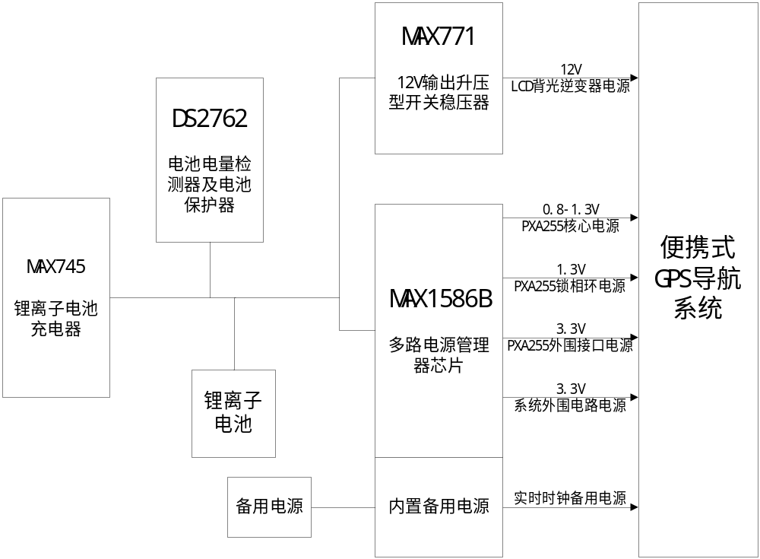

Slide 129
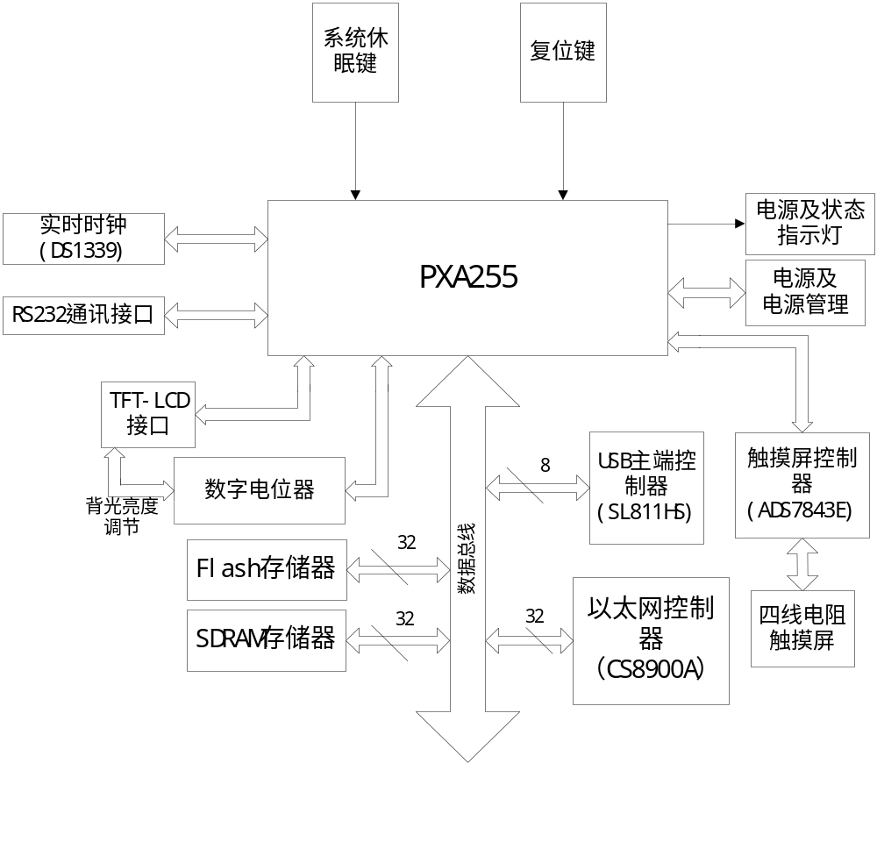
整体框架图

Slide 130
嵌入式系统硬件仿真设计
Cadence PSD PCB仿真设计平台 为例

Slide 132
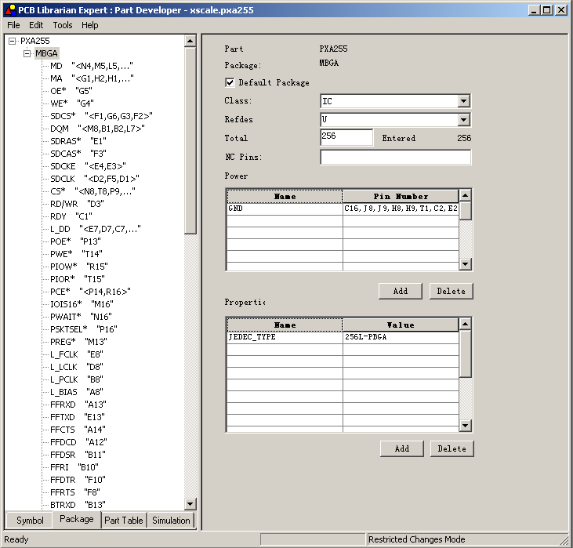
创建PXA255原理图库

Slide 133
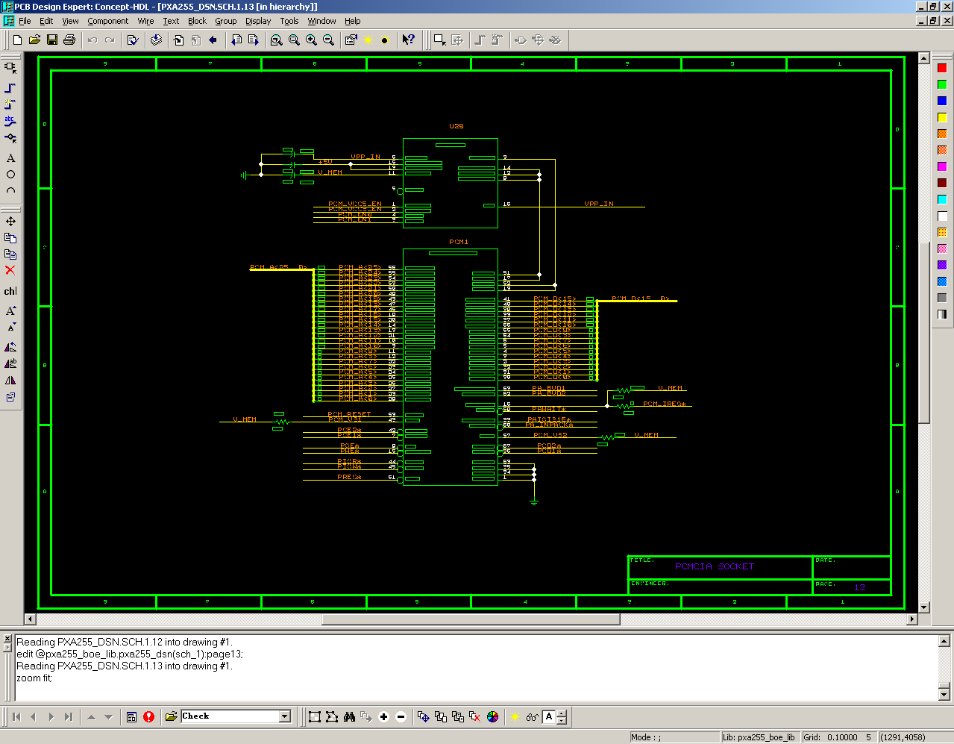
Concept-HDL原理图输入界面

Slide 134

Allegro PCB布局布线工具界面

Slide 135

PCB板层设定界面

Slide 136

SPECCTRAQuest仿真设计工具界面

Slide 137

数据线D7的拓扑结构

Slide 138

数据线D7的仿真波形

Slide 139

常用的终端匹配方法

Slide 140

加入串连电阻终端后数据线D7

Slide 141

加入串连电阻终端后数据线D7的仿真波形

Slide 142

系统实际工作时的照片

Slide 143

嵌入式软件开发流程

Slide 144
Bonus
讨论实例：嵌入式网络视频播放器
（1）协同设计问题
（2）硬件设计实现

Slide 145
设置终端(NoteBook)
LCD + Key Board
串口3
Modem
Ethernet
Audio out
多媒体
终端
PSTN
ADSL
嵌入式网络视频播放器
VGA out
远程
服务器
串口1
串口2
VGA in
控制器
嵌入式网络视频播放器外部接口示意图

Slide 146
设置终端
电源
管理
时钟
管理
调试
接口
Up to 256MB SDRAM
UART
Modem
FPGA
XC2S100
MPEG-4解码EM8630
音频
多
媒
体
终
端
以太网
接口
以太网
控制器
处理器PXA27x
CF卡扩展槽Up to 128MB
UART
UART
视频切换模块
4MB
Flash
16MB SDRAM
控制信号
VGA
控制器
嵌入式网络视频播放器硬件结构框图

Slide 147
本节提要
1
嵌入式系统硬件基础
2
嵌入式系统开发环境
3
嵌入式系统硬件开发流程
4
芯片封装知识简介

Slide 148
芯片封装知识简介
芯片封装
  安装半导体集成电路芯片用的外壳
  安放、固定、密封、保持芯片和增强电热性能
  内部芯片与外部电路的连接
封装考虑的主要因素
  芯片面积与封装面积之比尽量接近1:1
  基于散热的要求，封装越薄越好
  引脚尽量短，引脚间距尽量大
  要便于安装
发展历史
  上世纪60年代末期到现在，经历了金属圆管壳→扁平陶瓷管壳→双列陶瓷管壳、双列塑封→陶瓷QFP管壳、塑料QFP→陶瓷、塑料LCC→陶瓷PGA管壳的封装，目前正在进入BGA、μBGA、CSP的封装阶段。

Slide 149
芯片封装知识简介
IC制造
  图纸设计
  实物制造
    前工程
    后工程
IC封装
  引脚插入型
    DIP/SIP/ZIP/PGA
  表面实装型
    SOP/QFP/SOJ/TCP/BGA/CSP/MCM
DIP: Dual Inline Package
SIP: Single Inline Package
ZIP: Zigzag Inline Package
PGA: Pin Grid Array Package
SOP: Small Outline Package
QFP: Quad Flat Package
SOJ: Small Outline J-leaded package
TCP: Tape Carrier Package
BGA: Ball Grid Array Package
CSP: Chip Size/Scale Package
MCM: Multi Chip Model

Slide 150


芯片封装知识简介
双列直插式 (Dual Inline Package, DIP)
  8088 CPU
  绝大多数中小规模IC均采用这种封装形式，引脚<100
  芯片面积和封装面积之比大
Intel CPU 4004

Slide 151



芯片封装知识简介
塑料方型扁平式 (Plastic Quad Flat Package, PQFP)
塑料扁平式（Plastic Flat Package， PFP）
  间距小，管脚细，管脚数>100
  专用工具（表面安装设备SMD ）装卸
  高频使用、可靠性高，封装面积小

Slide 152

芯片封装知识简介
引脚网格阵列（Pin Grid Array，PGA）
  专用PGA插槽
  操作方便，可靠性高，但电耗大
  Intel CPU中80286、80386和某些486
  ZIF（Zero Insertion Force）插座，486以后

Slide 153


芯片封装知识简介
球状网格阵列（Ball Grid Array，BGA）
  >100MHz, Crosstalk, >208Pin
  BGA封装引脚数虽然增多，但引脚间距大于QFP
  传输延迟小，散热性能好(可控塌陷封装法)
  共面焊接，可靠性提高
  1.5mm,1.27mm,1.0mm

Slide 154


芯片封装知识简介
芯片级封装（Chip Scale Package，CSP）
  体积小，重量轻
  引脚多
  电、热、气密性能好

